Slide 1

과제2.1 DGA를 적용한 악성 도메인 분류기 및 알고리즘 성능비교
개요
해커들이 악성코드에 적용한 DGA는 더욱 진화하면서 악성 도메인을 생성
악성 코드로부터 감염된 좀비PC 와 제어서버를 효과적으로 차단하는 선제 대응
악성 도메인을 분류

Slide 2
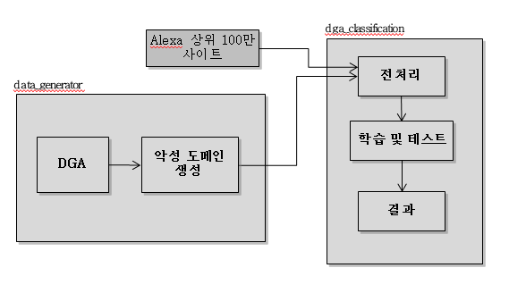
과제2.1 DGA를 적용한 악성 도메인 분류기 및 알고리즘 성능비교
실험 모형
학습, 테스트 데이터 생성
- DGA(10개) 도메인 생성 - Alexa 상위 100만 건
분류(Classification) 알고리즘
- Bigram : 단어별 문장 내 출현 빈도 기반 추론 모델
- LSTM : 히든 노드가 방향을 가진 엣지로 연결돼 순환구조를 이루는(directed cycle) 인공 신경망의 한 종류

Slide 3
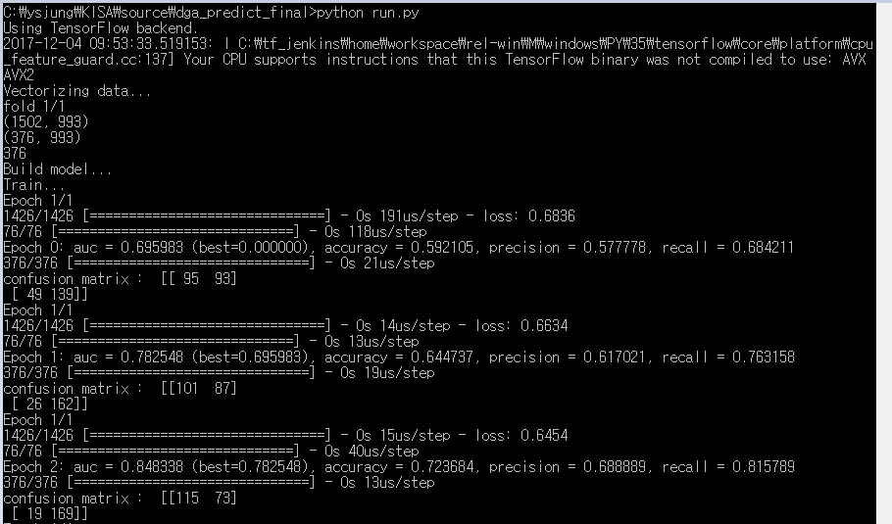
과제2.1 DGA를 적용한 악성 도메인 분류기 및 알고리즘 성능비교
결과
confusion matrix
accuracy
precision
recall

Slide 4
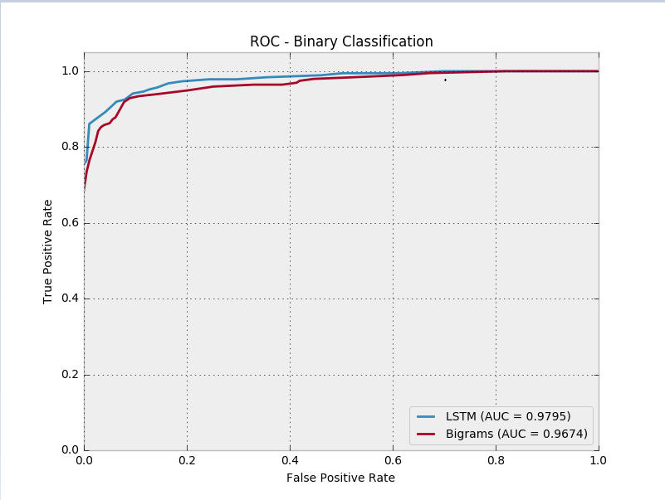
과제2.1 DGA를 적용한 악성 도메인 분류기 및 알고리즘 성능비교
결과
ROC curve - LSTM 우수
AUC - LSTM 우수

Slide 5
과제2.1 DGA를 적용한 악성 도메인 분류기 및 알고리즘 성능비교
결론
딥러닝 알고리즘(LSTM)과 머신러닝 알고리즘(Bigram) 모델을 각각 실험
모델 성능 평가 결과 LSTM 모델의 성능이 우수한 것을 확인
DGA 분석(Reverse engineering) 모델 고도화 필요
다양한 분류 Algorithm 실험

Slide 6
과제3.1 위협정보 수집 분석 및 기대 효과
개요
Threat hunting 을 통해 수집한 데이터로 학습 데이터를 생성
기계학습(연관분석)을 사용하며 분석
결과 분석과 향후 과제 토의

Slide 7
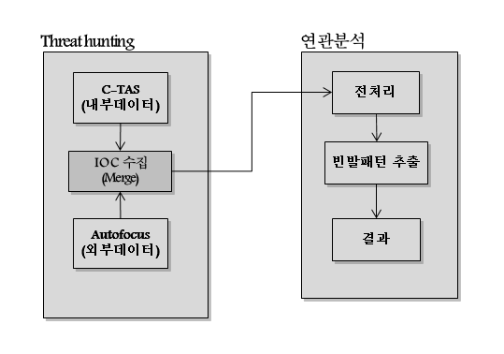
과제3.1 위협정보 수집 분석 및 기대 효과
실험모형
IOC 수집
Threat hunting
연관분석
- Apriori 알고리즘
트랜잭션별 빈발 아이템 추출

Slide 8
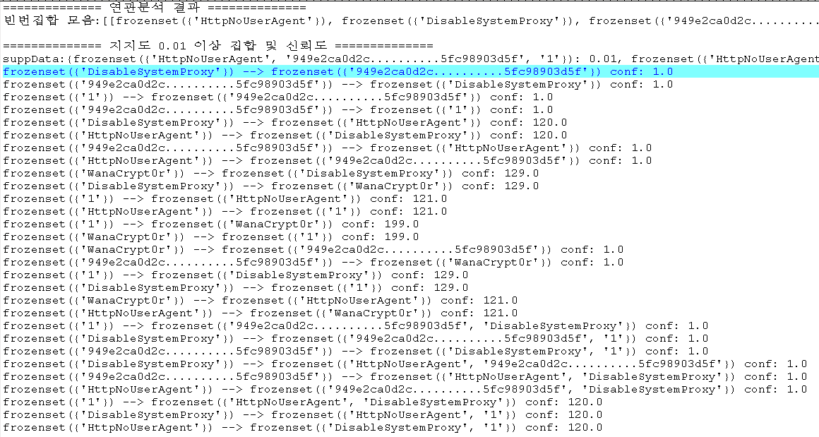
과제3.1 위협정보 수집 분석 및 기대 효과
실험 및 결과
실험 결과
- 지지도: 0.1 vs 0.01 결과 (신뢰도: 0.1)
원인 분석
- 데이터 전처리..?
- 코드 오류..?
- 실제 빈발 집합이 없어서..?

Slide 9
과제3.1 위협정보 수집 분석 및 기대 효과
결론
새로운 ICO 연구(변수간 상관관계)
상용 인텔리전스 활용 범위 확대
더 많은 기계학습 적용 (Supervised learning or Unsupervised learning)

